Slide 1







Slide 2
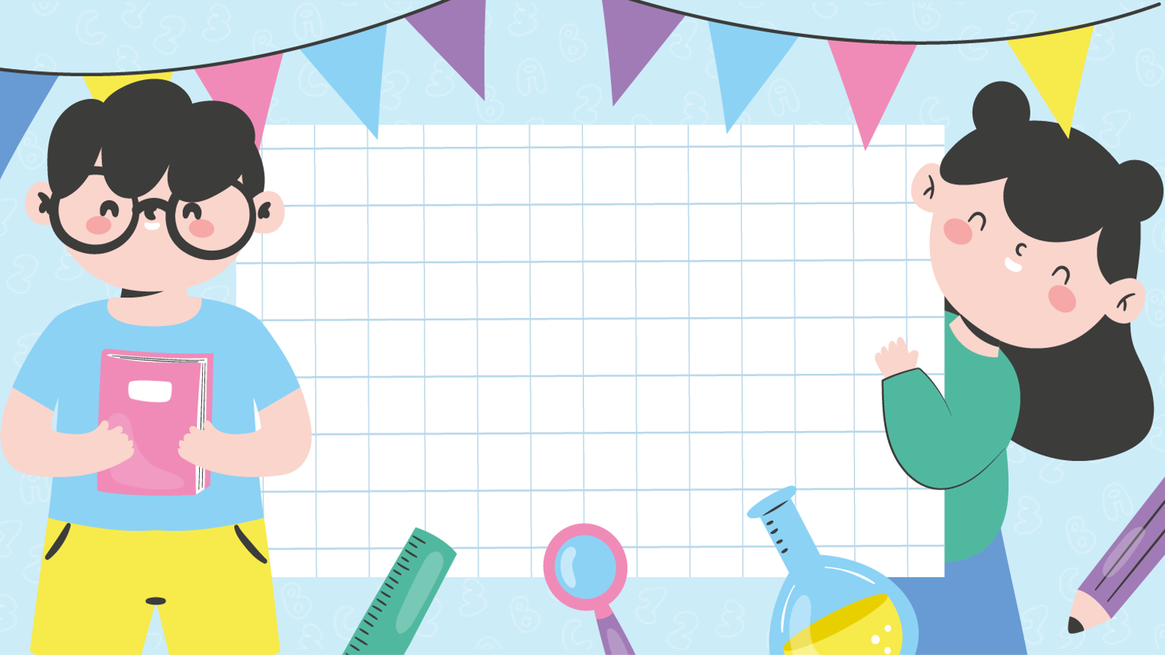

Bài 9 – Tiết 2

Slide 3

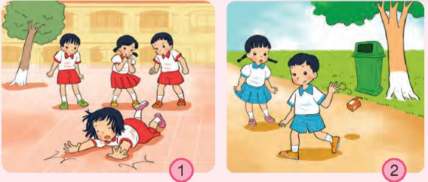
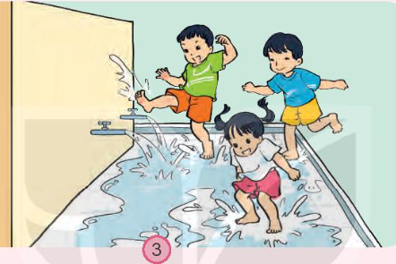
Trao đổi cách ứng xử trong những tình huống dưới đây

Slide 4


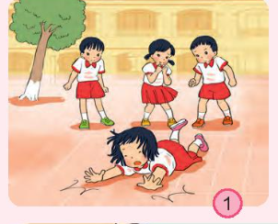




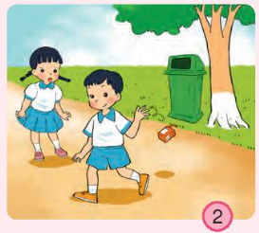
Các bạn nhỏ đang chơi ở sân trường, có một bạn nữ bị ngã. Các bạn xung quanh rất sợ hãi.
Bạn Nam vừa uống sữa xong và vứt luôn vỏ hộp sữa xuống đất.

Slide 5
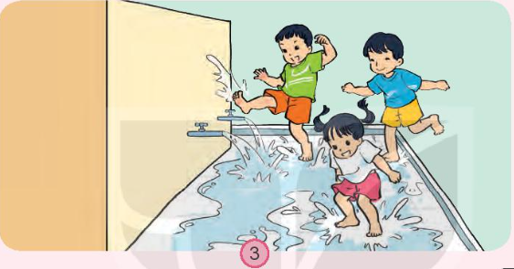
Các bạn học sinh đang nghịch nước trong nhà vệ sinh. Các bạn ấy xả nước ra sàn nhà và giẫm lên.

Slide 6

BẮT ĐẦU
Chúng ta đã có tình huống, hãy cùng nhau thảo luận để hóa thân vào các nhân vật giải quyết tình huống thật thông minh để giành lấy các giải thưởng về cho nhóm của mình, các bạn nhé!
KẾT THÚC
10
9
1
8
2
7
3
6
4
5

Slide 7





Em sẽ ra nâng, đỡ bạn dậy và khuyên bạn đi lại cẩn thận hơn.

Slide 8
Em sẽ khuyên bạn: Bạn ơi hãy nhặt rác bỏ vào thùng và lần sau đừng vứt rác bừa bãi.

Slide 9
Em sẽ nhắc nhở các bạn làm như vậy là lãng phí nước. Khi các bạn xả nước ra và nghịch lên như vậy gây ướt quần áo và dễ trơn trượt.

Slide 10


KẾT LUẬN
Trường học là ngôi nhà thứ 2 của em. Giữ gìn vệ sinh, bảo vệ cảnh quan chính là thể hiện tình yêu đối với trường lớp của mình.

